Slide 1
математика
3 класс

Slide 2

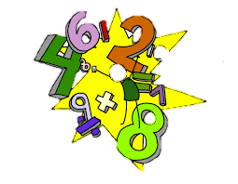
Математику, друзья, Не любить никак нельзя. Очень строгая наука, Очень точная наука Эта математика!

Slide 3
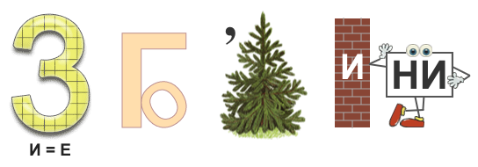
Треугольники

Slide 4
Задание 3
№1
№3
№6
№5
№2
№4
1 вариант
№5, 6
2 вариант
№2, 4

Slide 5
Задание 4
1уровень | 2 уровень
Дан треугольник, у которого каждая сторона 8 см. Как он называется? Найди его периметр. | Длина одной стороны треугольника равна 10 см, длина другой стороны на 1 см меньше, чем длина первой стороны, а длина третий стороны на 1см меньше второй стороны. Как называется такой треугольник? Найди его периметр.

Slide 6
Задача
Периметр равнобедренного треугольника 24 см, сумма длин двух одинаковых сторон равна длине третьей стороны. Найдите длины сторон треугольника.

Slide 7
Проверка
Какое решение верное?
1 вариант 2 вариант
24:4=6(см) 24:3=8(см)
6+6=12(см) 8+8=16(см)

Slide 8
Рефлексия
Я все понял, могу объяснить другу.
Я все понял, но пока объяснить затрудняюсь.
У меня еще остались вопросы.

